Slide 1
ΓΕΩΠΟΝΙΚΟ ΠΑΝΕΠΙΣΤΗΜΙΟ ΑΘΗΝΩΝ
ΤΜΗΜΑ ΑΞΙΟΠΟΙΗΣΗΣ ΦΥΣΙΚΩΝ ΠΟΡΩΝ ΚΑΙ ΓΕΩΡΓΙΚΗΣ ΜΗΧΑΝΙΚΗΣ
Πετρολογία-Ορυκτολογία
Υπεύθυνος Καθηγητής: Ιωάννης Μπαζιώτης
ΠΑΡΟΥΣΙΑΣΗ ΠΟΛΥΜΟΡΦΩΝ ΟΡΥΚΤΩΝ
Σιμώνη Σίλβια
Τζαγκαράκης Μιχάλης
Φουσέκη Ίρις
Αθήνα,2017

Slide 2
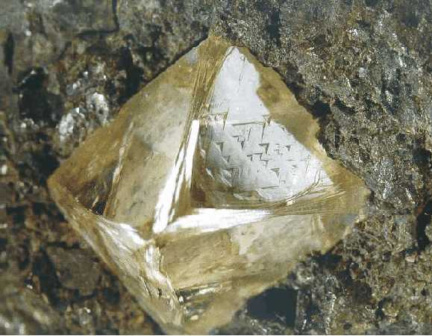
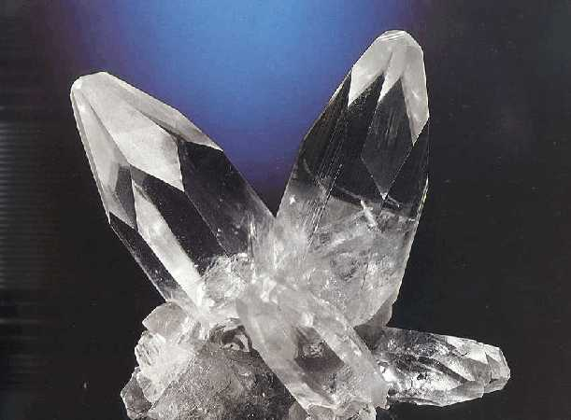
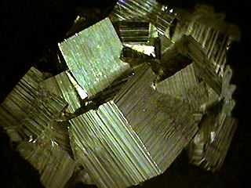
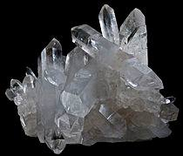
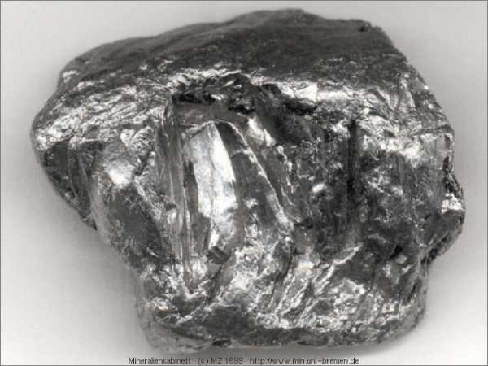
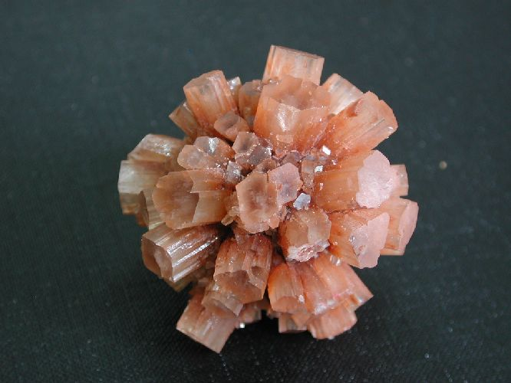
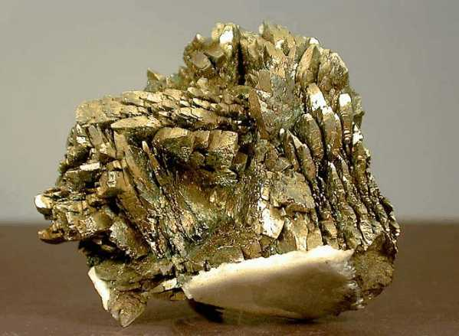
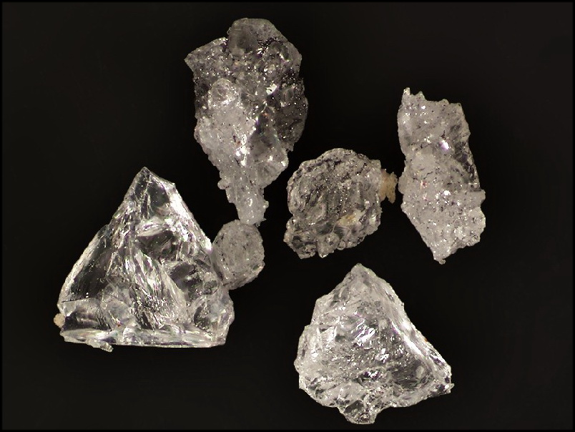
Πολυμορφα ορυκτα
διαμάντι (C)
ασβεστίτης (CaCO₃)
σιδηροπυρίτης (FeS₂)
xαλαζίας (SiO₂)
γραφίτης (C)
αραγωνίτης (CaCO₃)
μαρκασίτης (FeS₂)
κοεσίτης (SiO₂)

Slide 3
πολυμορφια
Πολυμορφία ονομάζουμε το φαινόμενο κατά το οποίο μια χημική ένωση με συγκεκριμένη χημική σύσταση, εμφανίζεται, ως συνέπεια μεταβολών της πίεσης και της θερμοκρασίας, με περισσότερες της μίας μορφές, οι οποίες χαρακτηρίζονται από διαφορετικούς δομικούς τύπους.
Μηχανισμοί πολυμορφίας
A) Μετατοπίσεως (Displacive)
B) Αναδομήσεως (Reconstructive)
Γ) Tάξης - αταξίας (Order - disorder)
Το γεγονός ότι μια σταθερή χημική ένωση παρουσιάζεται με διαφορετικούς δομικούς τύπους οφείλεται στο ότι κάποιες δομικές διαμορφώσεις αντιπροσωπεύουν μεγαλύτερες ή μικρότερες εσωτερικές (δομικές) ενέργειες από κάποιες άλλες.

Slide 4
ΔΙΑΜΑΝΤΙ – ΓΡΑΦΙΤΗΣ
Πολυμορφική ορυκτή μορφή του άνθρακα(C)
Κυβικό σύστημα κρυστάλλωσης
Χρώμα: Άχρωμο, κίτρινο, γαλαζωπό, πορφυρό έως ερυθρό, ιώδες, μπλε, πράσινο, άσπρο, μαύρο
Σκληρότητα (κλίμακα Mohs): 10
Πολυμορφική ορυκτή μορφή του άνθρακα(C)
Εξαγωνικό σύστημα κρυστάλλωσης
Χρώμα: μαύρο, σιδηρόμαυρο έως σκούρο χαλυβδότεφρο
Σκληρότητα (κλίμακα Mohs): 1 – 2

Slide 5
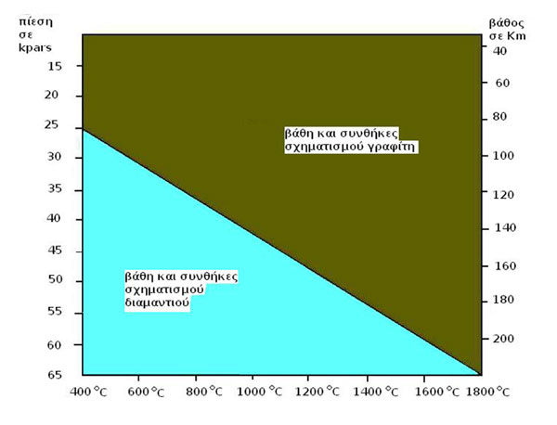
ΔΙΑΜΑΝΤΙ – ΓΡΑΦΙΤΗΣ
ΧΡΗΣΕΙΣ
κατασκευή κοσμημάτων
κατασκευή εργαλείων κοπής και λείανσης άλλων σκληρών υλικών
Σε πυρηνικούς αντιδραστήρες, ως επιβραδυντής νετρονίων
βασικό συστατικό για την κατασκευή των κοινών μολυβιών
κατασκευή ηλεκτροδίων
κατασκευή μπαταριών
κατασκευή πυρίμαχων υλικών
Διάγραμμα συσχέτισης P-T-βάθους (Γραφίτη-Διαμάντι)

Slide 6
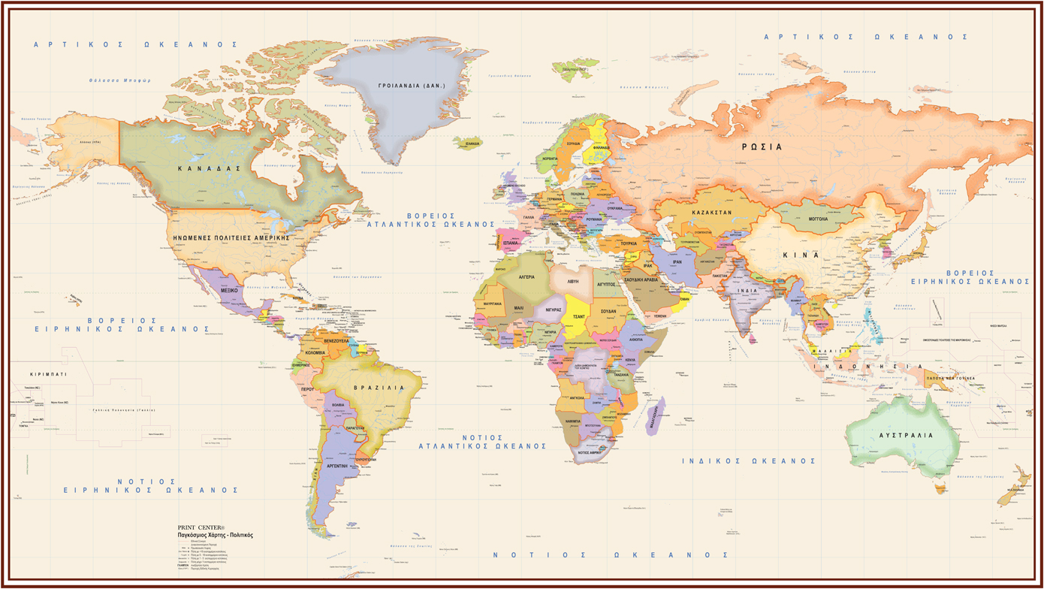
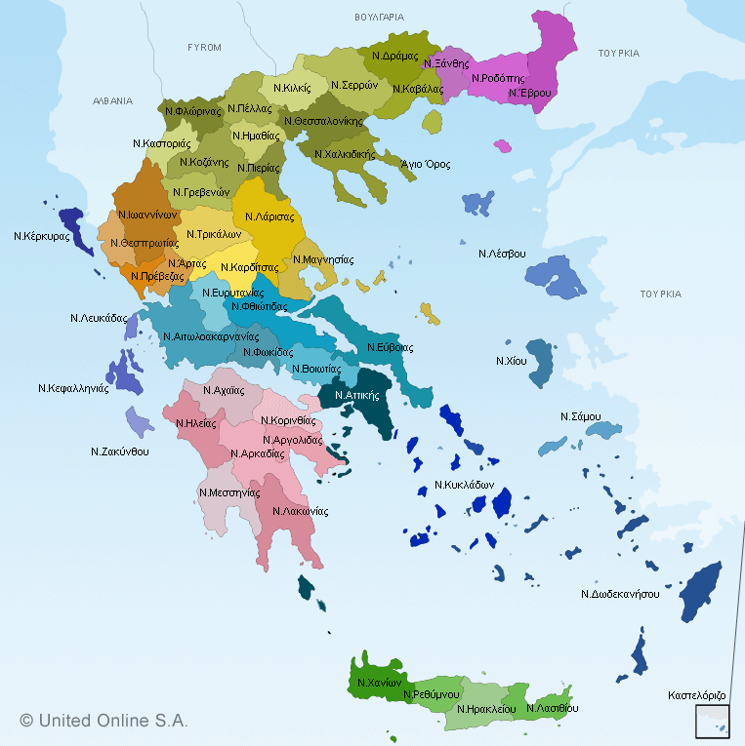
ΔΙΑΜΑΝΤΙ
ΓΡΑΦΙΤΗΣ
(Κομοτηνή,Ξάνθη, Δράμα,Καβάλα, θεσσαλονίκη, Χαλκιδική,Κοζάνη, Εύβοια,Σέριφος,Λασίθι)
(Βραζιλία,ΗΠΑ,Ρωσία,Αυστραλία,Ινδονησία,Νότια Αφρική)

Slide 7
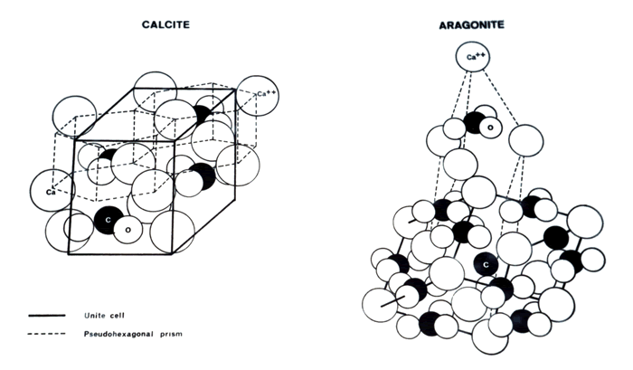
Aσβεστίτησ – αραγωνίτησ
Πολυμορφική ορυκτή μορφή του aνθρακικού ασβεστίου (CaCO₃)
Τριγωνικό σύστημα κρυστάλλωσης
Χρώμα: λευκό,κίτρινο, κόκκινο, πορτοκαλί, μπλε, πράσινο, καφέ, γκρι κλπ
Σκληρότητα (κλίμακα Mohs): 3
(Αλλιώς ονομάζεται και Ισλανδική κρύσταλλος)
Πολυμορφική ορυκτή μορφή του ανθρακικού ασβεστίου (CaCO3)
Ρομβικό σύστημα κρυστάλλωσης
Χρώμα: Συνήθως άχρους ή λευκός έως τεφρός. Πολλές φορές σε ποικιλία χρωμάτων, λόγω προσμίξεων
Σκληρότητα (κλίμακα Mohs): 3,5 – 4

Slide 8
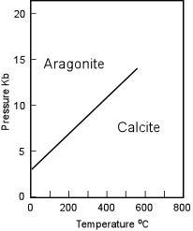
Ασβεστίτησ – αραγωνιτησ
ΧΡΗΣΕΙΣ
Κυρίως στην παρασκευή τσιμέντων Πόρτλαντ και ασβέστη
Στην οικοδομική
Στη διακοσμητική
Στη λιθογραφία
Ως λίπασμα
Στα ενυδρεία απαραίτητος για την δημιουργία συνθηκών κοραλλιογενών υφάλων
Διατήρηση κανονικών επιπέδων pH ωκεανών
Απομάκρυνση μολύβδου, ψευδάργυρου, κοβαλτίου από μολυσμένα νερά
Πολλά μαλάκια σχηματίζουν το κέλυφός τους από αραγωνίτη, γι' αυτό και το εσωτερικό του εμφανίζει ιριδισμούς
Διάγραμμα συσχέτισης P-T
( Ασβεστίτη-Αραγωνίτη )

Slide 9
(Χαλκιδική,Λέσβος,Λασίθι,Μέγαρα,
Λαύριο,Μήλος,
Σέριφος)
(ΗΠΑ,Ναμίμπια,
Μαρόκο,Αυστρία,Σλοβακία *Ελλάδα: Σέριφος)
ΑΣΒΕΣΤΙΤΗΣ
ΑΡΑΓΩΝΙΤΗΣ

Slide 10
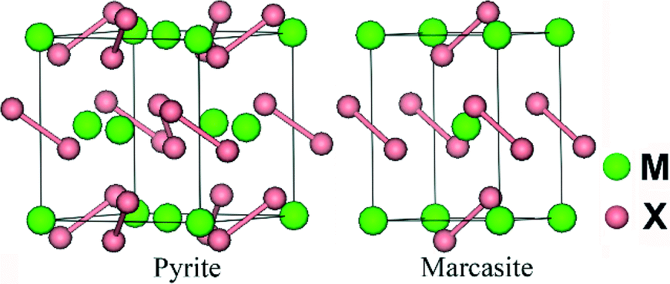
ΣΙΔΗΡΟΠΥΡΙΤΗΣ – ΜΑΡΚΑΣΙΤΗΣ
Ο σιδηροπυρίτης είναι θειούχο ορυκτό του σιδήρου (FeS2)
Κυβικό σύστημα κρυστάλλωσης
Χρώμα: Κίτρινο του μπρούτζου
Σκληρότητα (κλίμακα Mohs) : 6-6.5
Ο μαρκασίτης είναι θειούχο ορυκτό του σιδήρου (FeS2)
Ρομβικό σύστημα κρυστάλλωσης
Χρώμα: Βενζοκίτρινο
Σκληρότητα (κλίμακα Mohs): 6- 6.5
(M = Ni, Fe, Co, Cu
X = S, Se)

Slide 11
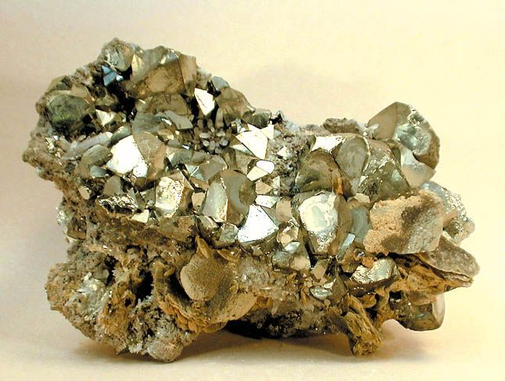
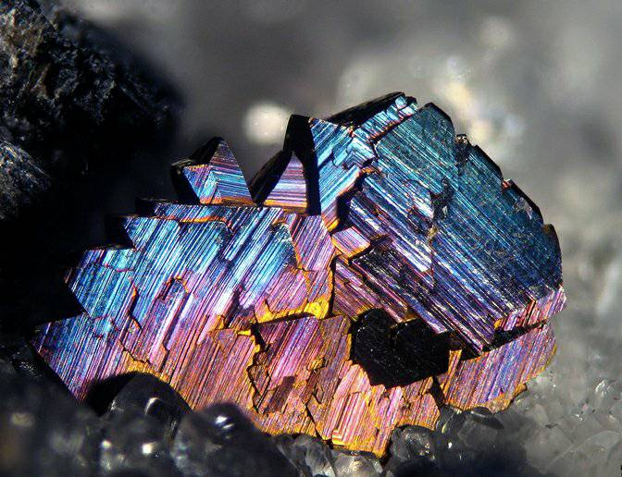
ΣΙΔΗΡΟΠΥΡΙΤΗΣ - ΜΑΡΚΑΣΙΤΗΣ
ΧΡΗΣΕΙΣ
Παρασκευή θεϊκού οξέος
Παρασκευή λιπασμάτων
Στο καθάρισμα του πετρελαίου
Στη βιομηχανία μελάνης
Στα απολυμαντικά
Eλάχιστες χρήσεις καθώς με πάροδο του χρόνου οξειδώνεται και τελικά παίρνει μορφή λευκής σκόνης
Πηγή θείου στο παρελθόν
Κατασκευή κοσμημάτων

Slide 12
ΣΙΔΗΡΟΠΥΡΙΤΗΣ
ΜΑΡΚΑΣΙΤΗΣ
(Σέριφος)
(Κορινθία,Λαύριο)

Slide 13
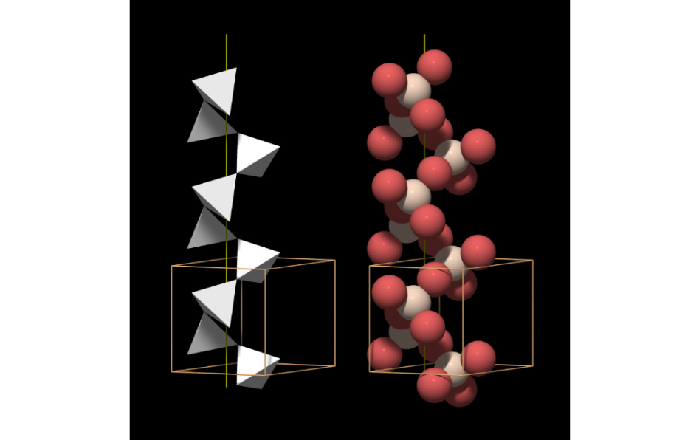
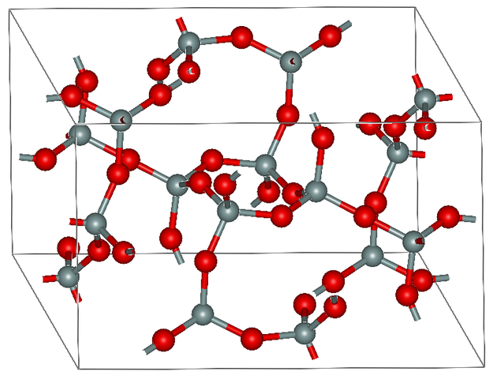
χαλαζιασ - KΟΕΣΙΤΗΣ
Ο χαλαζίας είναι ορυκτό του πυριτίου (Si)
Τριγωνικό σύστημα κρυστάλλωσης
Χρώμα : Άχρωμο, μοβ, κόκκινο, μαύρο, κίτρινο, καφέ, πράσινο, μπλε, πορτοκαλί
Σκληρότητα (κλίμακα Mohs) : 7
Είναι ορυκτό του πυριτίου (Si)
Μονοκλινές σύστημα κρυστάλλωσης
Χρώμα : Άχρωμο
Σκληρότητα (κλίμακα Mohs) : 7.5-8

Slide 14
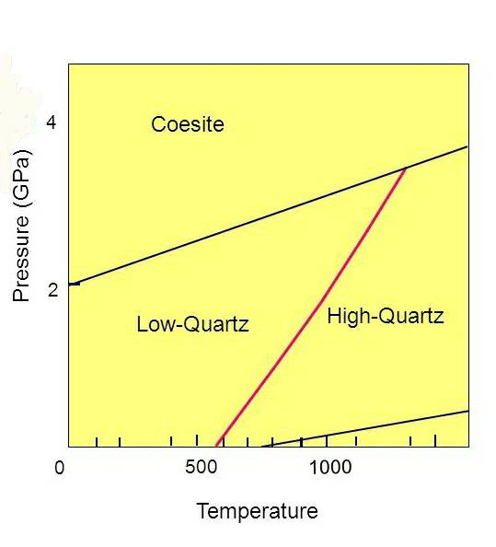
χαλαζιασ - KΟΕΣΙΤΗΣ
ΧΡΗΣΕΙΣ
κατασκευή ωρολογίων
ωρολογιακών μηχανισμών
ηλεκτρονικά κυκλώματα χρονισμού
παρασκευή πυριτίου
διακοσμητική και την κοσμηματοποιία
κατασκευή οπτικών συσκευών.
παρασκευή γυαλιού,
παρασκευή πορσελανης
ως πέτρωμα (ψαμμίτες) στην οικοδομή
Ως δείκτης υψηλής πίεσης αποκρυστάλλωσης
Διάγραμμα συσχέτισης P – T
(Χαλαζία – Κοεσίτη)

Slide 15
ΧΑΛΑΖΙΑΣ
ΚΟΕΣΙΤΗΣ
(Θεσσαλονίκη,
Κιλκίς,Χαλκιδική,Λάρισα,Τρίκαλα,Κοζάνη,Ημαθία)
(ΗΠΑ,Νότια Αφρική,
Κίνα,Γερμανία)

Slide 16
ΒΙΒΛΙΟΓΡΑΦΙΑ
geo.auth.gr
mindat.org
webmineral.com
handbookofmineralogy.org
igws.indiana.edu
uwaterloo.ca

